Slide 1
인터넷 방송 채팅 분석을 통한 하이라이트 구간 생성
설계명세서 발표
13최승혁
13박상준
13한재현

Slide 2
개요
목표 :
인터넷 방송의 하이라이트를 보다 편하고 정확하게 추출하기 위해
인터넷 방송의 채팅 내용을 분석하여 자동적으로 하이라이트 구간을 추출 하는 시스템을 개발
주요 기능 :
이름 | 설명
Tensorflow 딥러닝 신경망 | 채팅 정보로부터 하이라이트 구간을 인지하고 하이라이트 구간을 출력 한다.
하이라이트 구간 생성 | 동영상 전체 길이 중 하이라이트 구간을 찾아내어 {시작:종료}의 형식으로 저장 한다.
하이라이트 동영상 생성 | 동영상 전체 영상 중 하이라이트 구간을 찾아내어 동영상 파일로 저장 한다.
채팅 로그 데이터 전처리 | 채팅 로그파일을 분석하여 딥러닝 신경망에서 이해할 수 있는 형태로 데이터를 변환 한다.

Slide 3
딥러닝 모델 설계
여러 가지 모델을 설계하여 가장 좋은 성능을 내는 경우를 선택 하고자 한다.
딥러닝 모델 설계
방식 | 설명
단순 채팅 빈도수 학습 방식 | 채팅 참여자 수와 채팅의 단순 발생 빈도수를 학습시켜 동영상의 하이라이트를 판별하고자 하는 모델이다. 무의미한 스팸 메시지 등에 과도하게 반응 할 우려가 있다.
채팅의 형태소 분석을 통한 학습 방식 | 형태소 분석을 통해 각 단어의 품사의 빈도를 학습시켜 동영상의 하이라이트를 판별하고자 하는 모델.
Special Word 발생 빈도수를 학습시키는 방식 | 특정 키워드의 발생 빈도수를 학습시켜 동영상의 하이라이트를 판별하고자 하는 모델. 문장 자체의 의미를 일부 해석하여 우호적인 채팅 메시지를 특정하고자 한다.
위의 모델 중 일부를 융합한 모델 | 단순히 한 가지 정보만 학습시키지 않고 두가지 이상 모델을 조합하여 학습시키는 모델.

Slide 4
딥러닝 모델 설계
딥러닝에 사용되는 신경망 구조
딥러닝에 사용되는 신경망
방식 | 설명
ANN | (Artificial Neural Networks) 일반 적인 인공 신경망 구조. 인공 뉴런이 학습을 통해 시냅스의 결합 세기를 변화시켜 문제 해결 능력을 갖게 하는 방법이다.
DNN | (Deep Neural Network) 일반적인 인공 신경망 구조를 깊고 넓게 (Deep) 쌓아올려서 학습 데이터를 이용하여 학습시킨다. ANN에 비해서 히든레이어의 깊이가 깊다는 차이가 있다.
CNN | (Convolutional Neural Network) 회선 신경망 구조. 주로 이미지 인식에 사용되는 구조이다. (정적 정보를 다루는데 적합하다)
RNN | (Recurrent Neural Networks) 순환형 신경망 구조. CNN이 이미지 분야에 활용되고 있는 구조라면, RNN은 음성 및 음악, 문자열, 동영상 등 순차적인 정보(동적 정보)가 담긴 데이터를 다루는데 적합한 구조이다. 규칙적인 데이터의 흐름을 인식하고 추상화된 정보를 추출할 수 있다. 이를 통해 음성인식 및 동영상 분류등 응용이 가능하다.

Slide 5
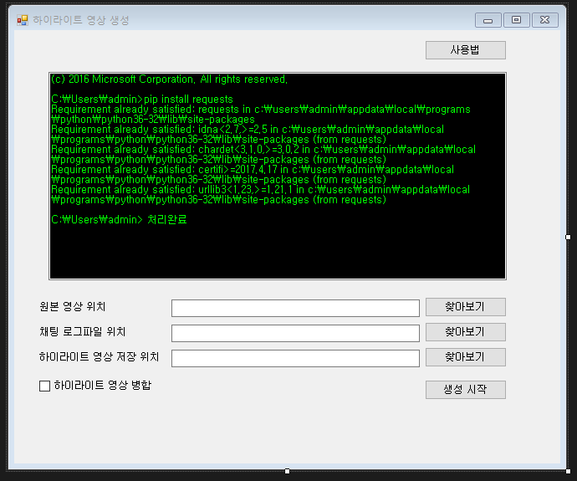
사용자 인터페이스
Window title
하이라이트 구간 생성
하이라이트 영상 생성
메인 화면
하이라이트 영상 생성

Slide 6
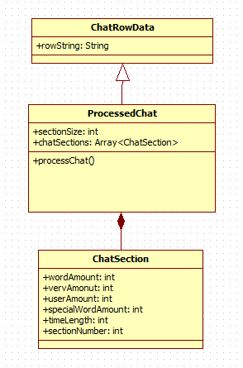
클래스 다이어그램

Slide 7
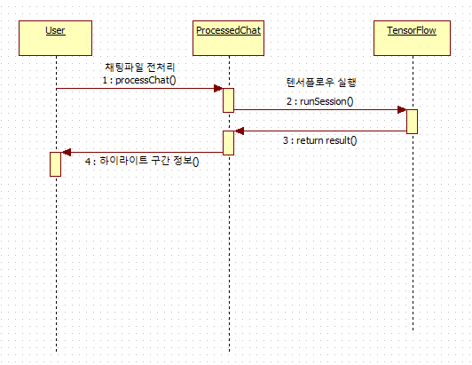
시퀀스 다이어그램

Slide 8
클래스 설계
Class Name | ChatRowData
Attribute | rowString: String
Operation
Responsibility | 채팅 내용을 그대로 rowString에 저장하는 클래스
Class Name | ChatSection
Attribute | wordAmount: int vervAmount: int userAmount: int specialWordAmount: int timeLength: int sectionNumber: int
Operation
Responsibility | 구간 내에 존재하는 단어수, 특수키워드수, 구간의 길이 등의 정보 저장
Class Name | ProcessedChat
Attribute | sectionSize: int chatSections: Array<ChatSection>
Operation | processChat()
Responsibility | 채팅 자료를 전처리 및 구간의 정보를 저장 하는 클래스

Slide 9

질의응답

